Slide 1
RISC-V 加速 openEuler 异构计算生态
王经纬
openEuler Rlease Management SIG & RISC-V SIG Maintainer
中国科学院软件研究所 工程师

Slide 2


OERV 团队介绍
隶属中国科学院软件研究所智能软件研究中心
成员均是 openEuler RISC-V SIG 组主要开发者
长期负责 openEuler RISC-V 版本研发，探索 RISC-V 软件生态建设
开放项目： RVCK（RISC-V Common Kernel）
公共设施：OBS 构建系统 && Lava 测试平台
上游：Linux Kernel / FFmpeg / Kata Containers / openGauss ……
长期招募 全职/兼职/实习生

Slide 3
大纲
建设 openEuler on RISC-V 的基础生态
发展历程 -> 24.03 发版，是里程碑也是起点 -> 目前的生态已经有什么能力（软硬件支持现状）-> 目前的生态合作（泛义的测试与生态验证）
RISC-V SIG 的生态建设逻辑和规划
基于 openEuler RISC-V 的生态发展计划 – 一个核心目标和四个生态几乎 RVCK – RAVA – RVCI – RVAize
RISC-V SIG 视角的异构计算生态现状
开源框架发展 xPU with RISC-V && xPU based on RISC-V
如何基于 openEuler RISC-V 推动异构生态加速
用户态的工作：ROCm --- Buddy Compiler
RVCK 工程支持 -> SIG-Long 异构融合方案 -> backport 更多内核驱动
RAVA 完善对于 xPU 的硬件能力测试
RVAize & 平行宇宙工程，完善基于 LLVM 的生态底座
RVCI 为 AI 大模型上游提供面向 RISC-V 的 CI 设施

Slide 4
openEuler for RISC-V 的生态建设现状

Slide 5
openEuler RISC-V 的四年发展历程
openEuler 24.03 LTS
代码同源构建
QA 测试评审达标
社区原生 RISC-V 支持
ISO 统一镜像发布
openEuler 22.03 LTS
4000+ packages
开源桌面环境逐渐完善
第三方基础设施与镜像
openEuler 20.03 LTS
Bootstrap 200+ pkgs
SIG RISC-V 成立
20.03
21.09 / 22.03
23.09 / 24.03
202004
20.09 / 21.03
22.09 / 23.03
RISC-V Preview
Mainline 1200+ pkgs
基础桌面 + QEMU
Kernel 升级到 5.10
Everything + Epol 6000+ pkgs
商业版本 EulixOS 发布
更加丰富的硬件支持能力

Slide 6
24.03 LTS for RISC-V 发布, 是里程碑也是起点
Master 滚动分支三架构软件支持率对比：
x86 - 0.3%
ARM - 0.5%
RISC-V - 1.5%
发布主体：openEuler 社区
发布目标：面向服务器场景、桌面办公场景
发布范围： Everything + Epol 6000+pkgs
发部件： 统一 ISO 镜像（支持 LiveCD）
发布特性： UEFI、热补丁、
硬实时内核、蓬莱 TEE
发布时间：2024 年 6月 6 日
伴随版本：LLVM 平行宇宙版本
一个软件硬件厂商可以协作共建的 RISC-V LTS 系统底座
加速建设 RISC-V 服务器和 HPC 方向的软件生态发展
为大数据、大模型、云原生和科学计算等领域提供土壤

Slide 7



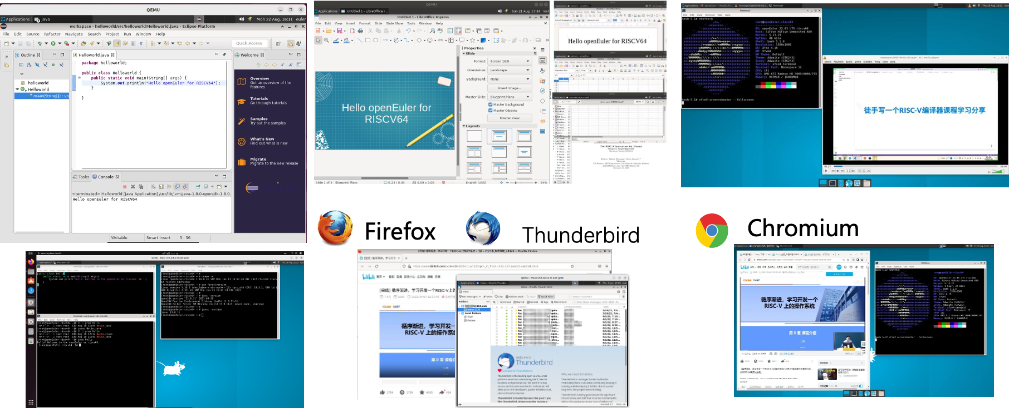






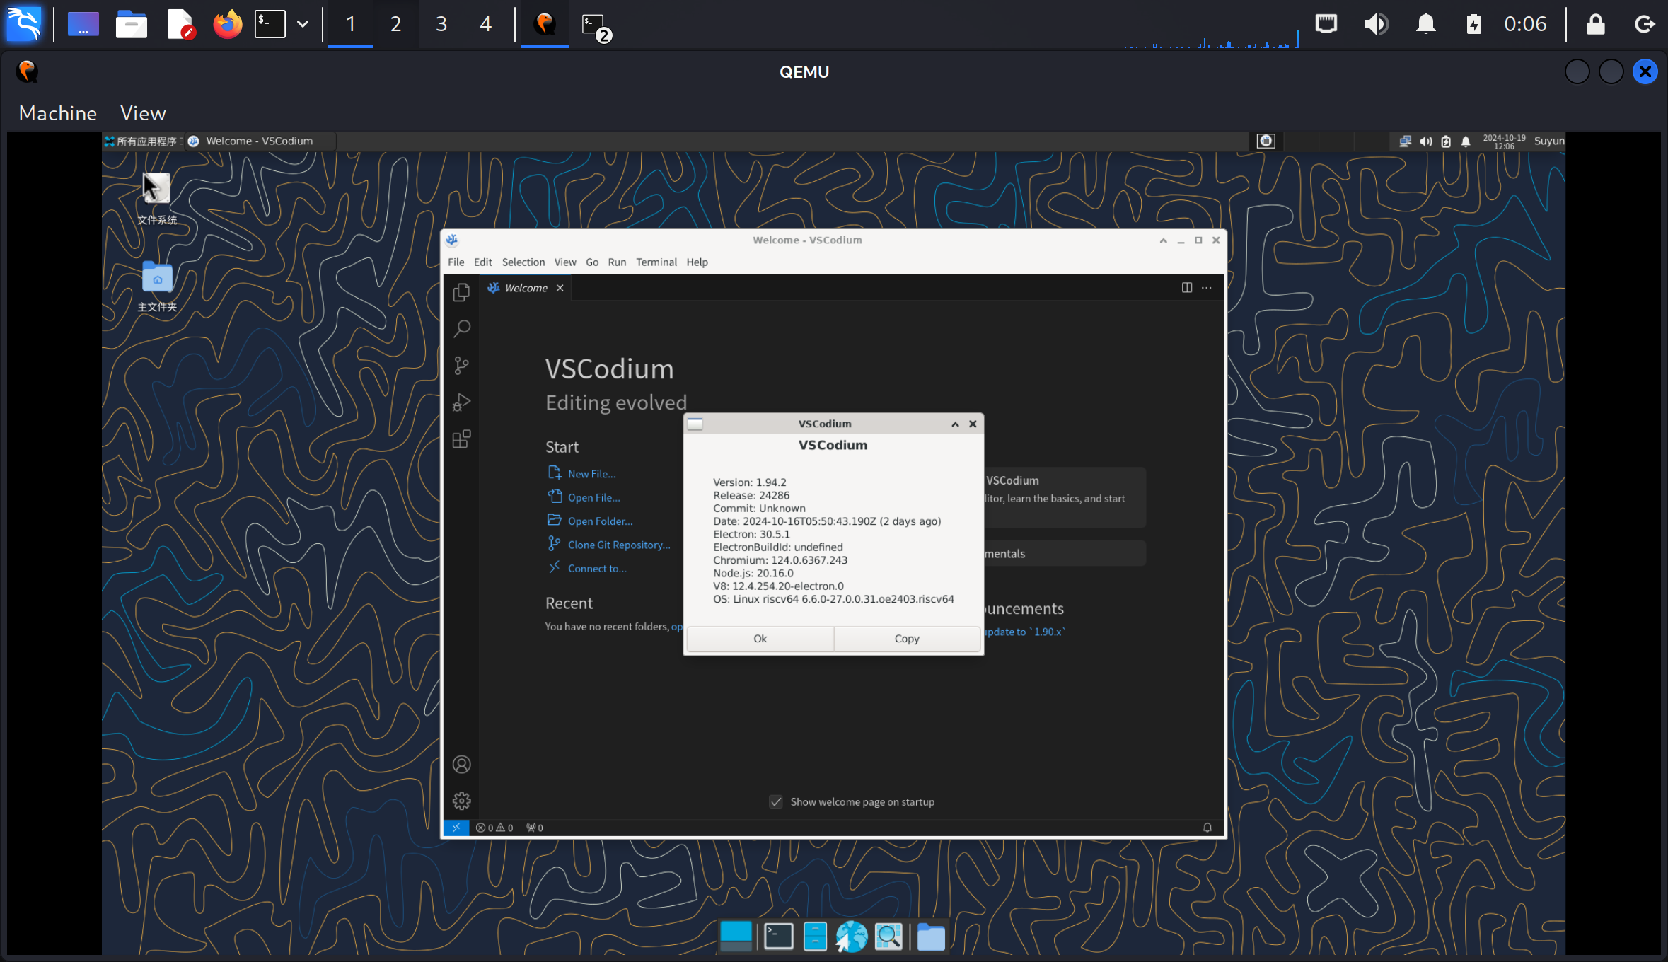




软件生态支持现状 >> 常用办公场景+服务器生态
办公：主流桌面环境、 浏览器、邮箱、播放器、图形编辑器 、VNC、文档处理系统 、打印系统 、网络管理、VScodium
服务器：虚拟化、邮箱、数据库、容器、分布式、热补丁
+

Slide 8
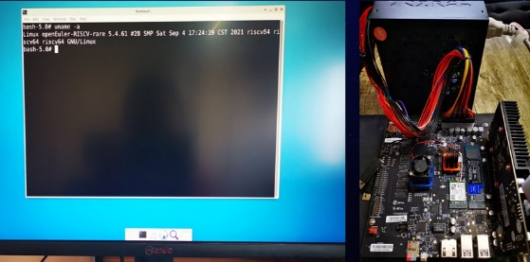
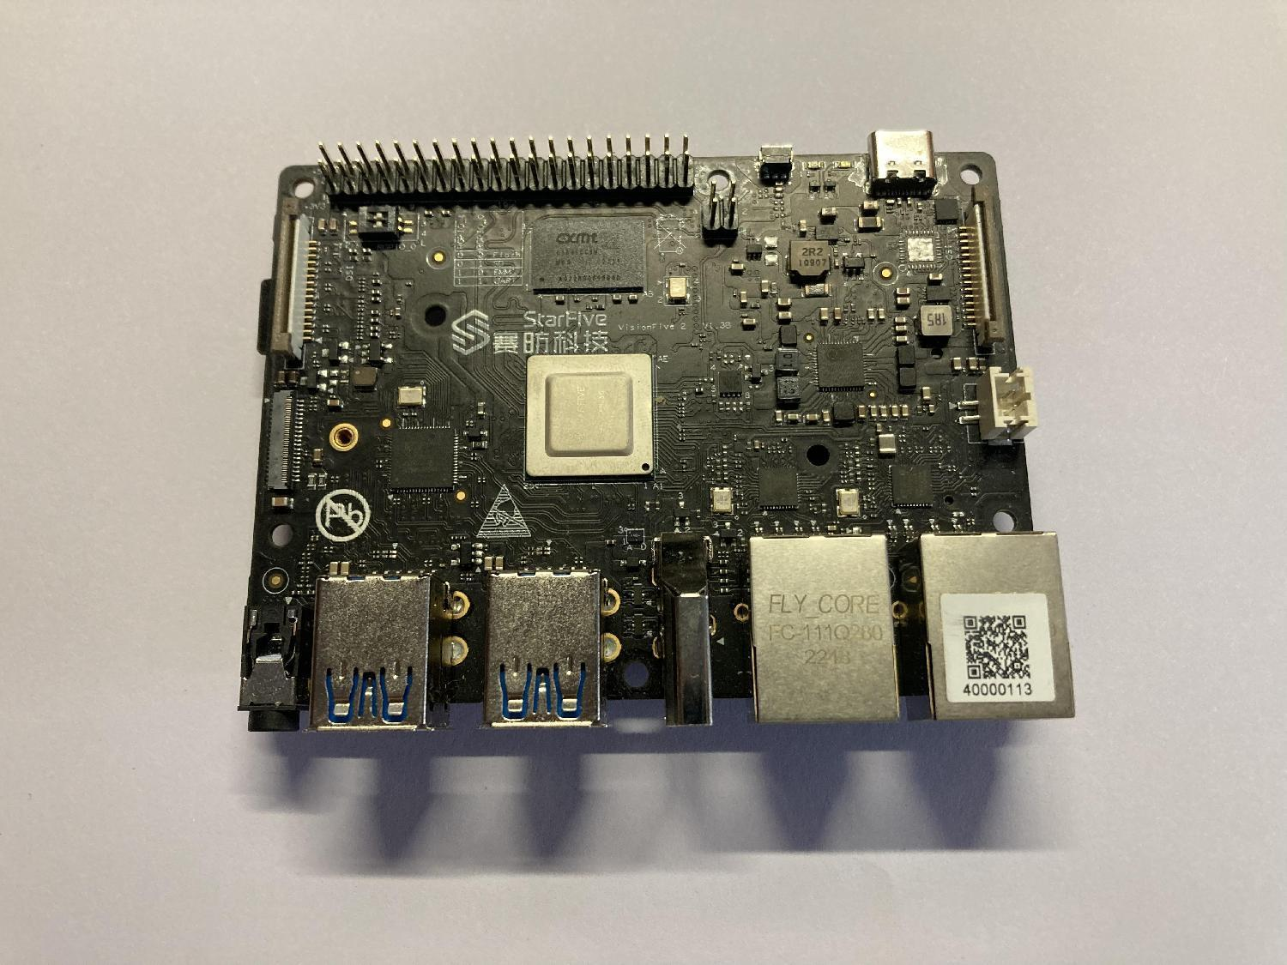
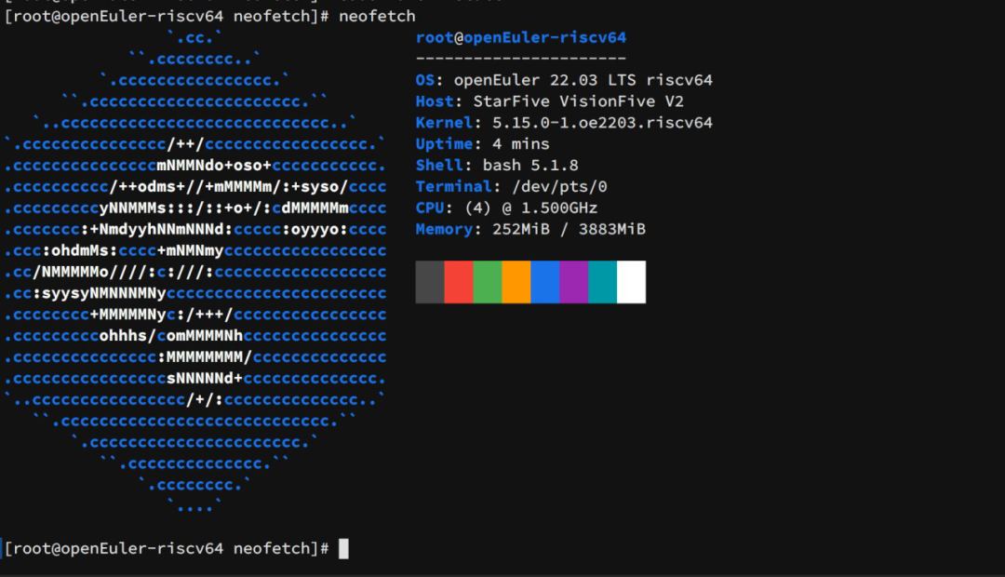
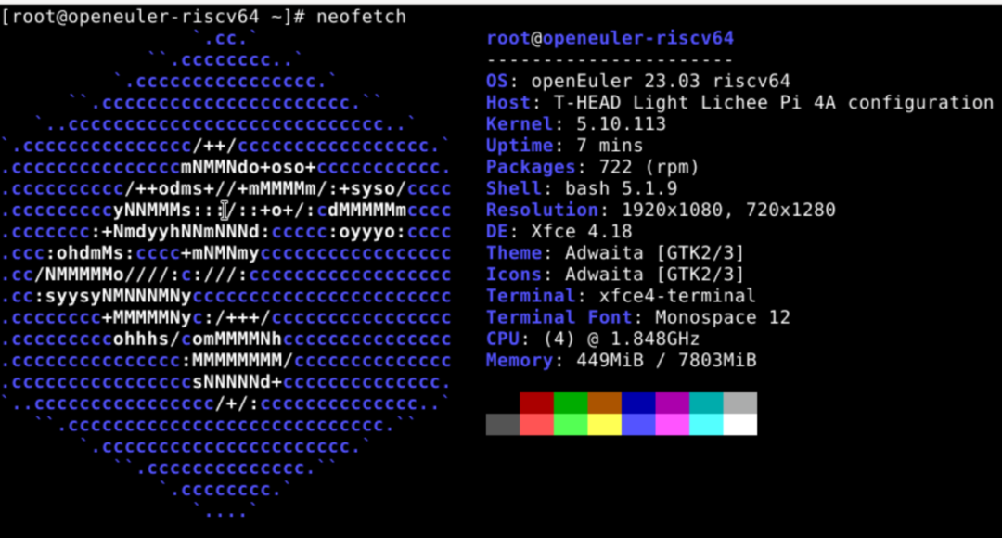
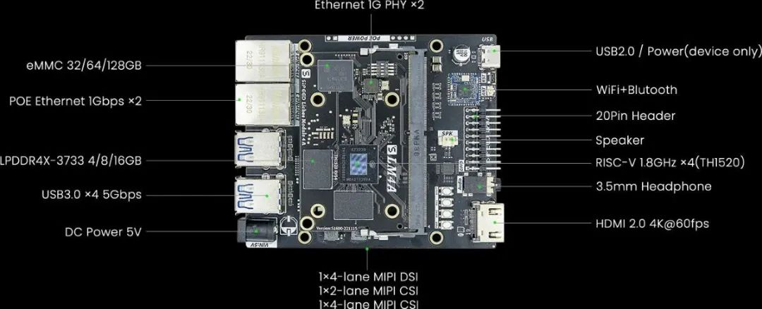
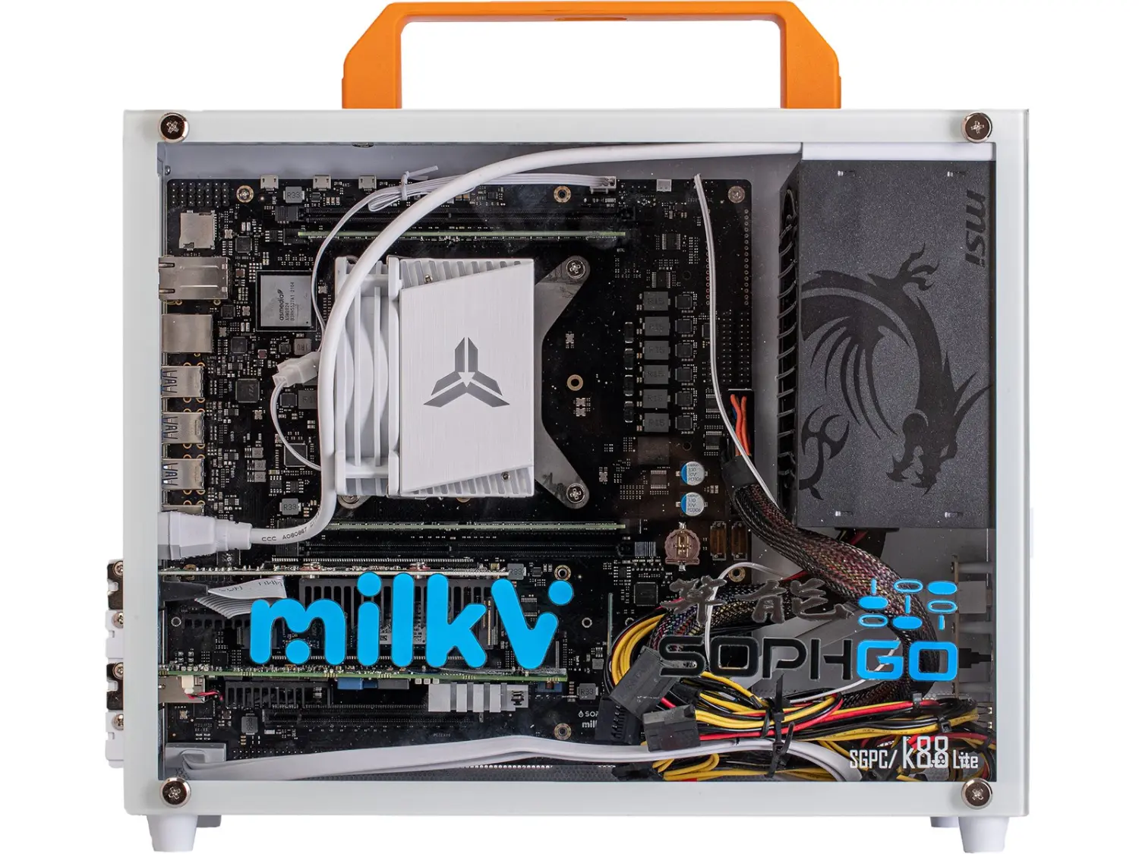
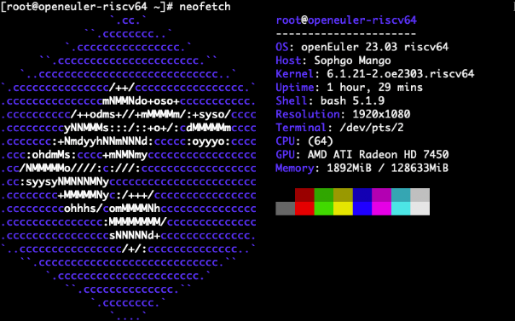

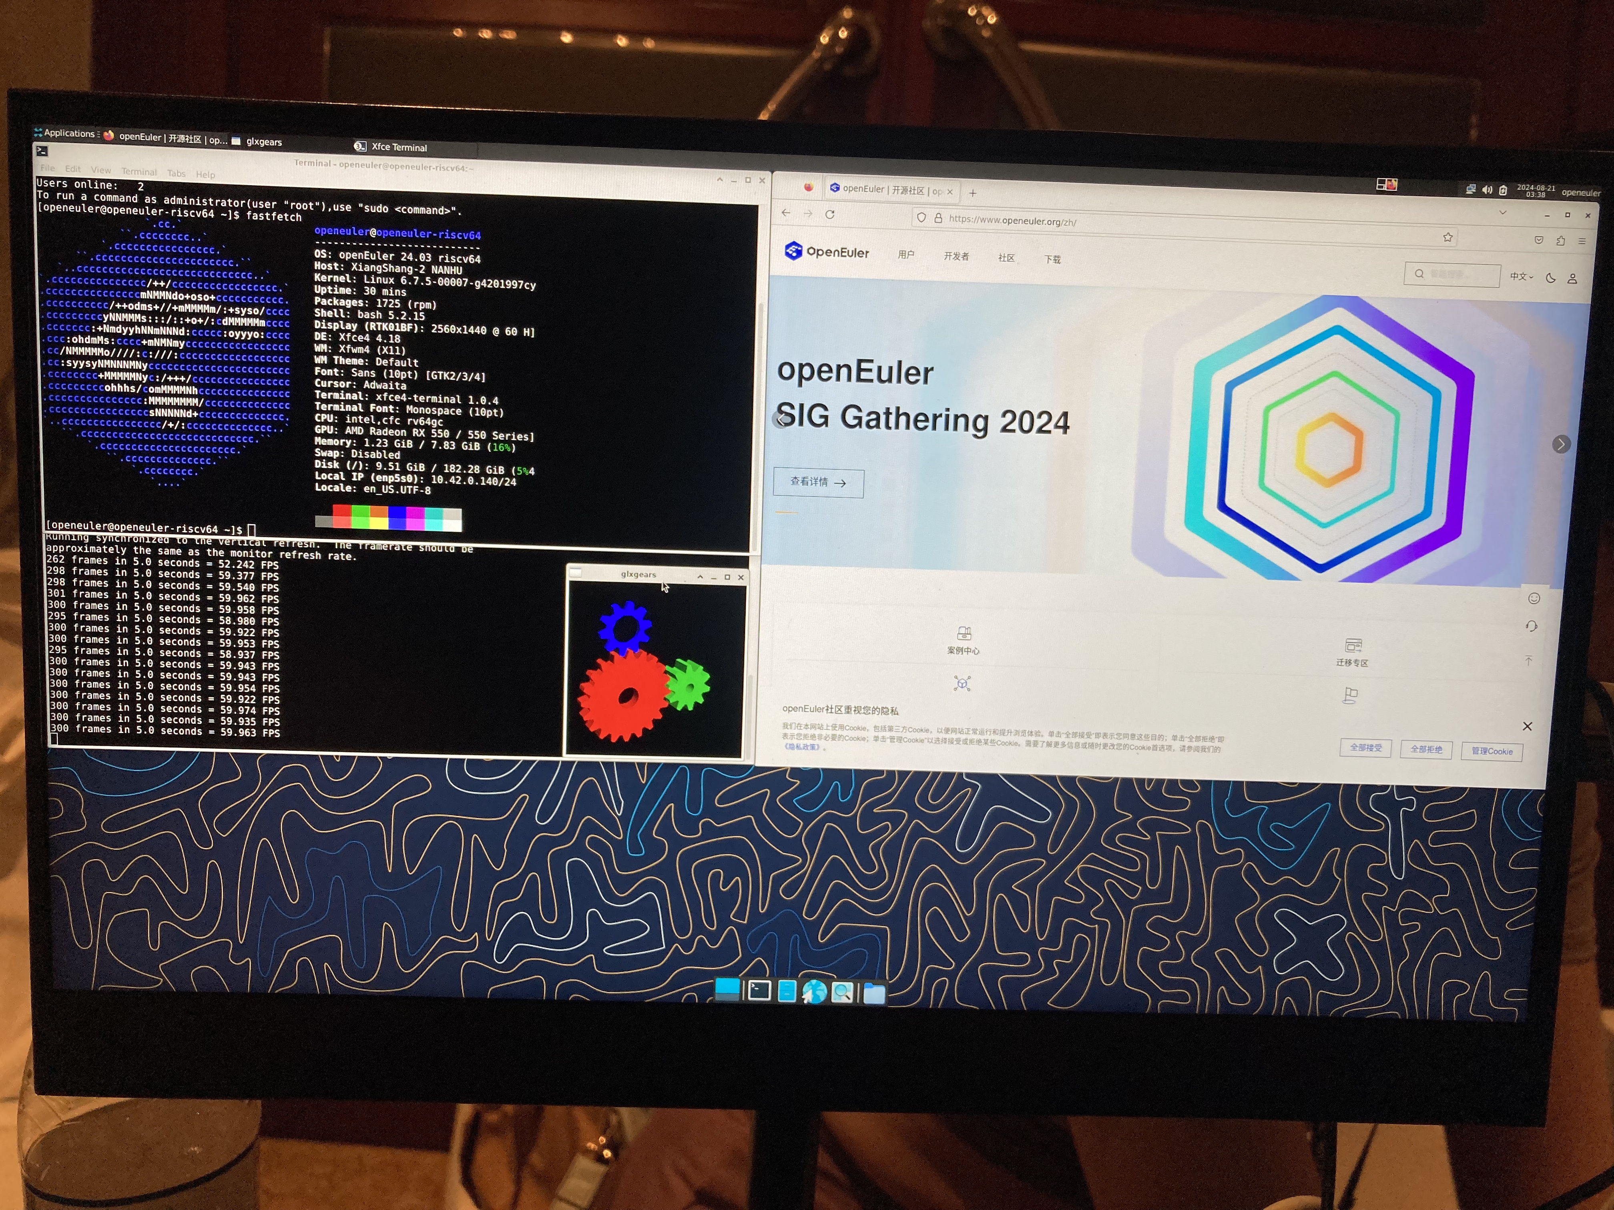
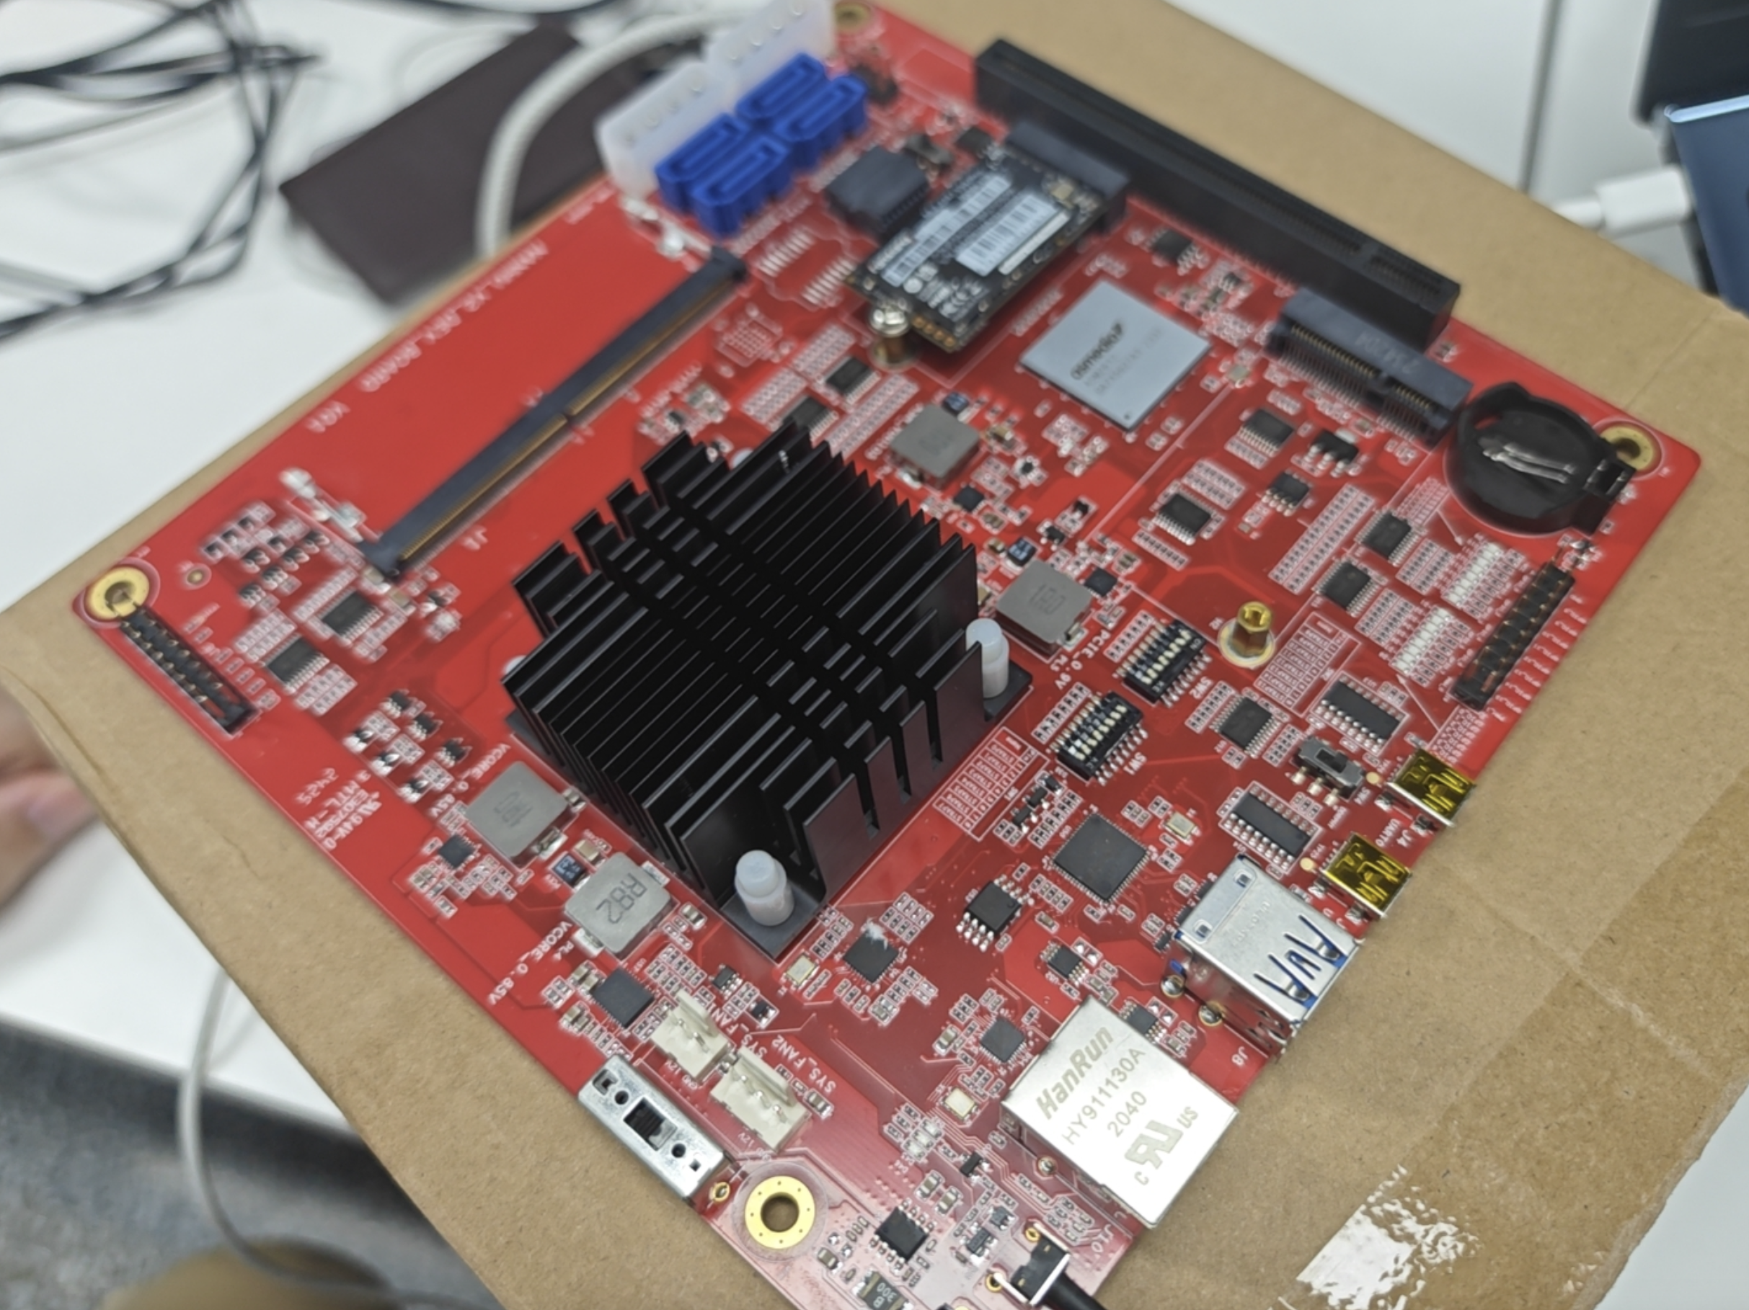
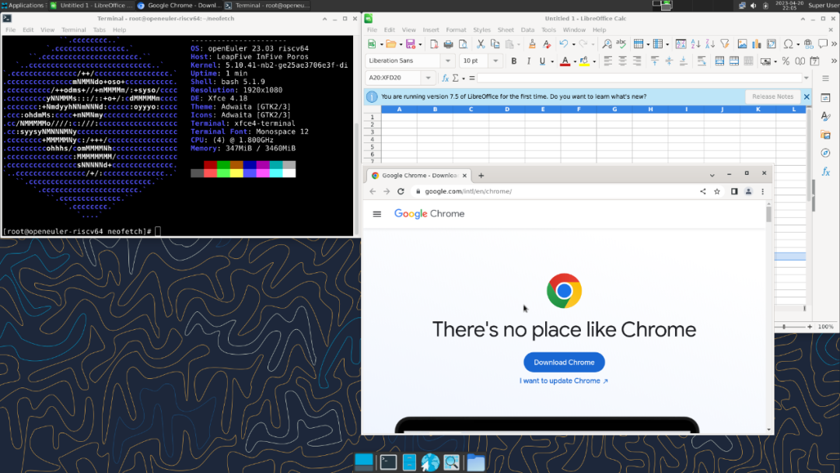
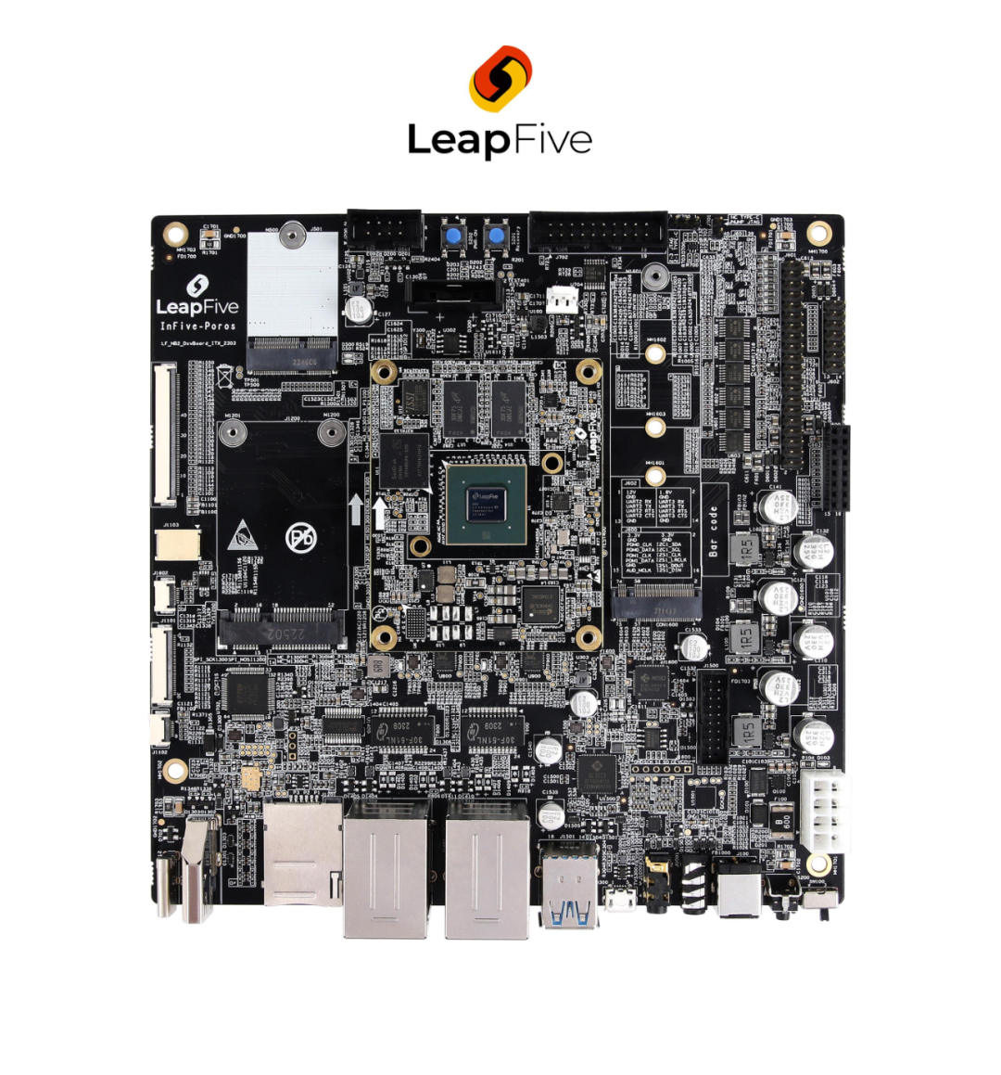
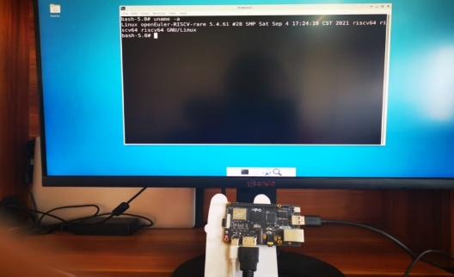
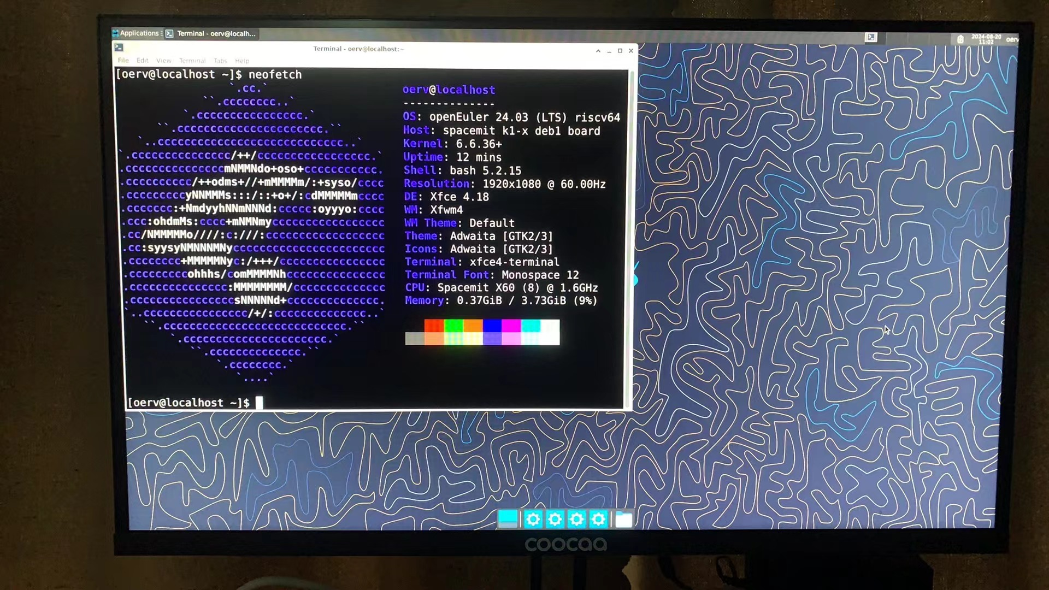
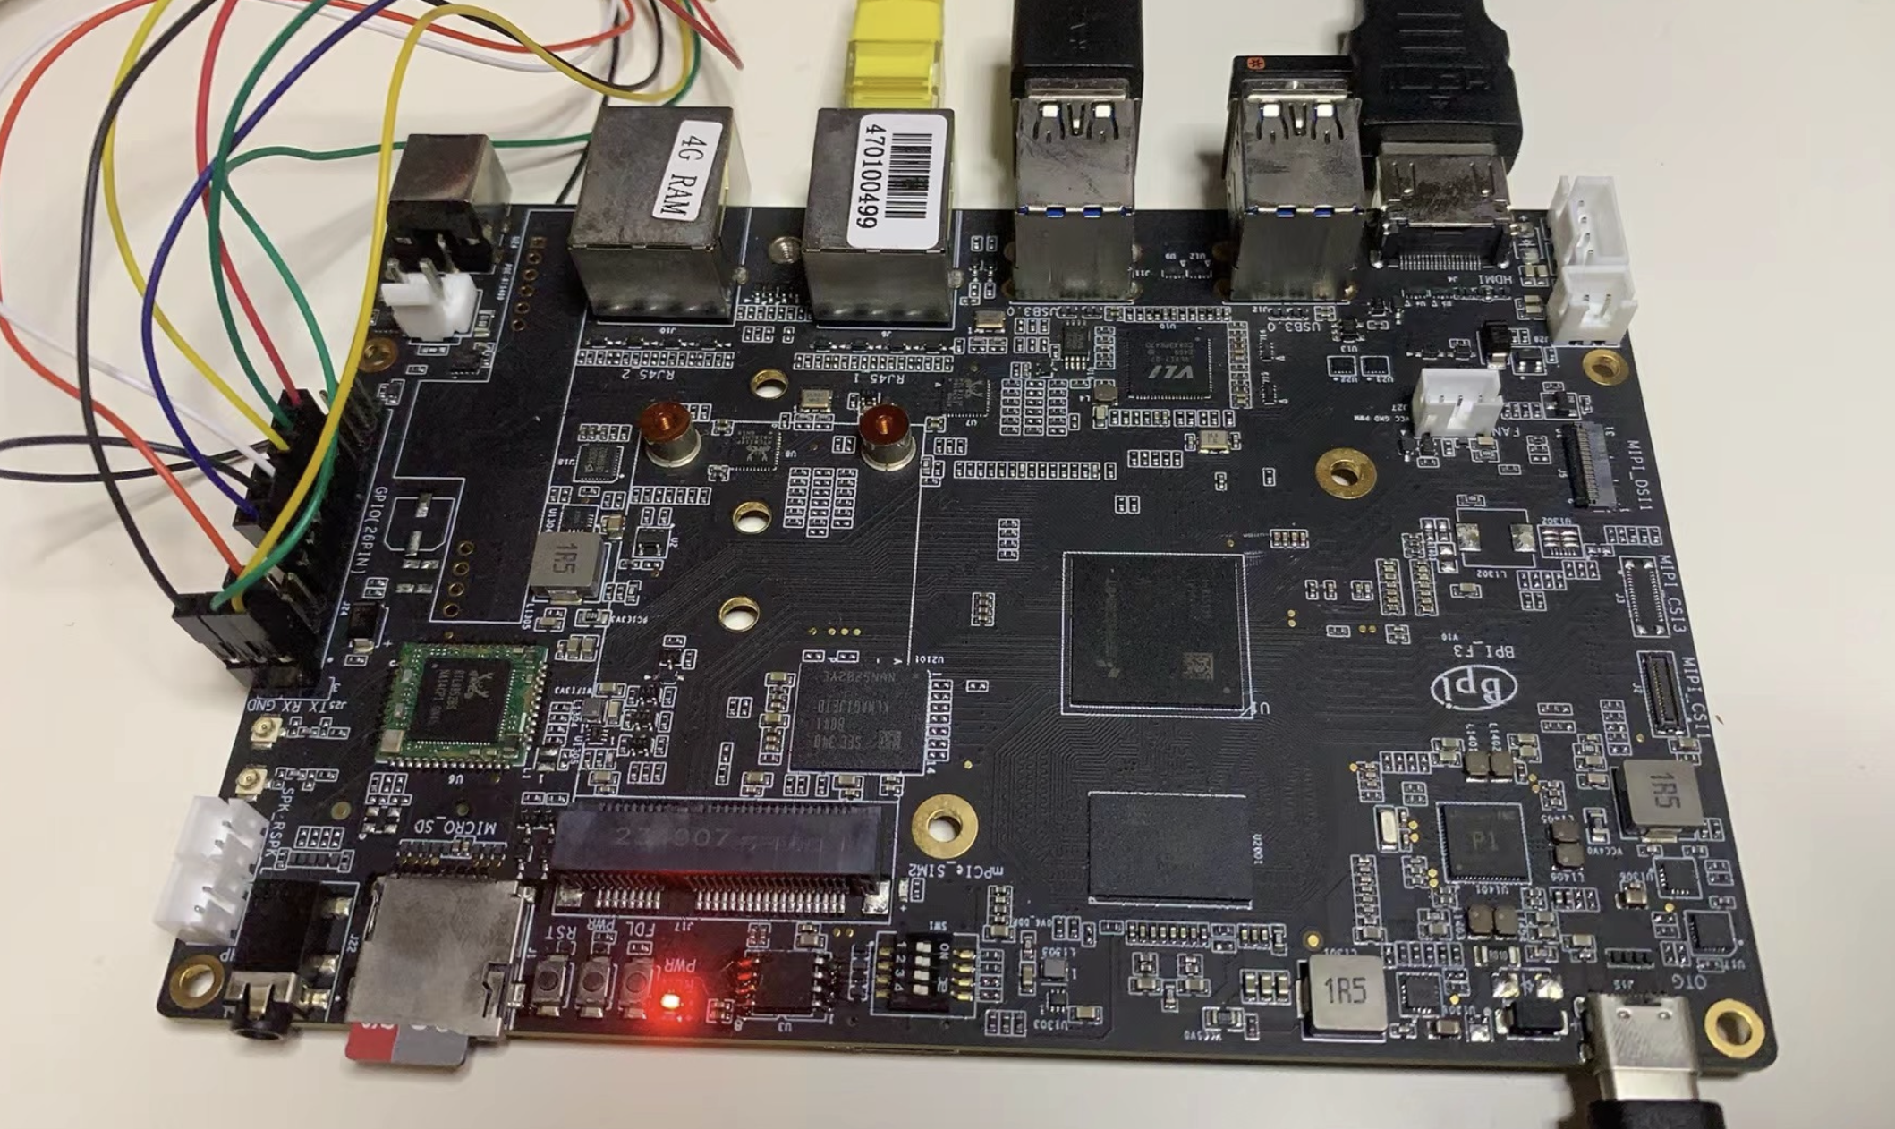
硬件生态支持现状 >> 国内外主流开发板
SiFive Unmatched
StarFive VisionFive 2
UEFI + 统一 ISO 镜像
XiangShan、Xuanie、SiFive、StarFive、 Sophgo、 SpacemiT、LeapFive …
LicheePi 4A
Sophgo Pioneer
+
XiangShan Nanhu
LeapFive Poros
Nezha D1
Banana Pi BPI-F3

Slide 9

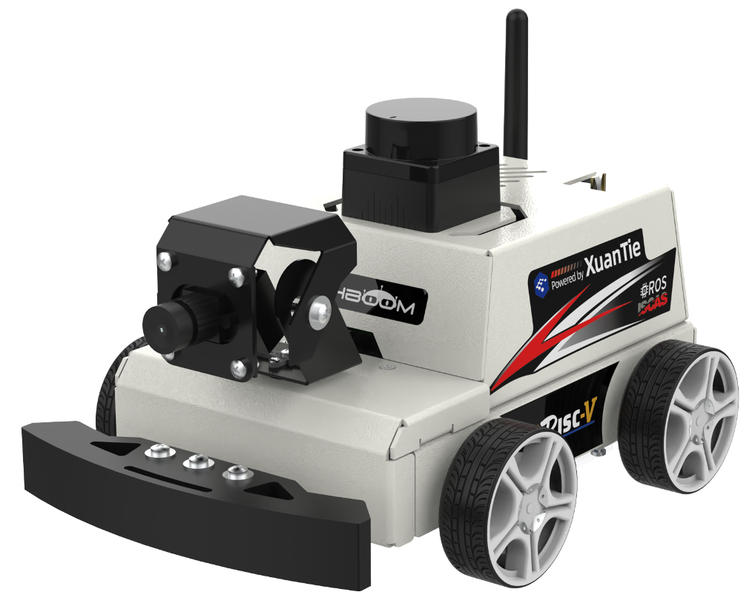




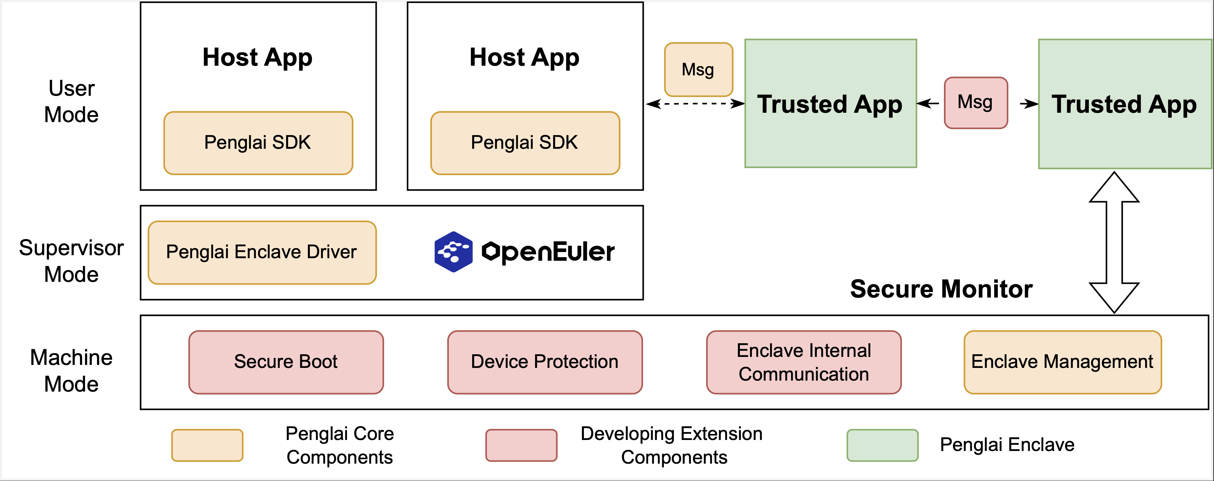





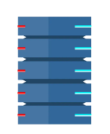
厂商&高校的联结合作与生态验证
RISC-V Profiles （RVA23）超前验证
riscv-arch-test 与 CTS 测试套
→
→
ROS 机器人系统
开源办公系统
UEFI 统一镜像
+
→
Trusted execution environment
→
Hypervisor Ext
AIA
→
为 RISC-V 优化的服务器 K8s 集群

Slide 10
RISC-V SIG 的生态建设逻辑

Slide 11
主线任务 && 支撑计划逻辑 ➔ 标准高性能服务器生态愿景
高性能计算
AIPC
云服务基座
数据中心
核心任务
演进 openEuler RISC-V 版本
对齐 RISC-V Server Platform Spec
将 OERV 打造为最好的
RISC-V 服务器发行版
RVAize
标准演进计划
版本迭代演进的基础
RVCI
战略基建计划
上游供应能力增强
RVCK
内核同源计划
内核支持能力增强
RAVA
测试补全计划
硬件支持质量增强

Slide 12






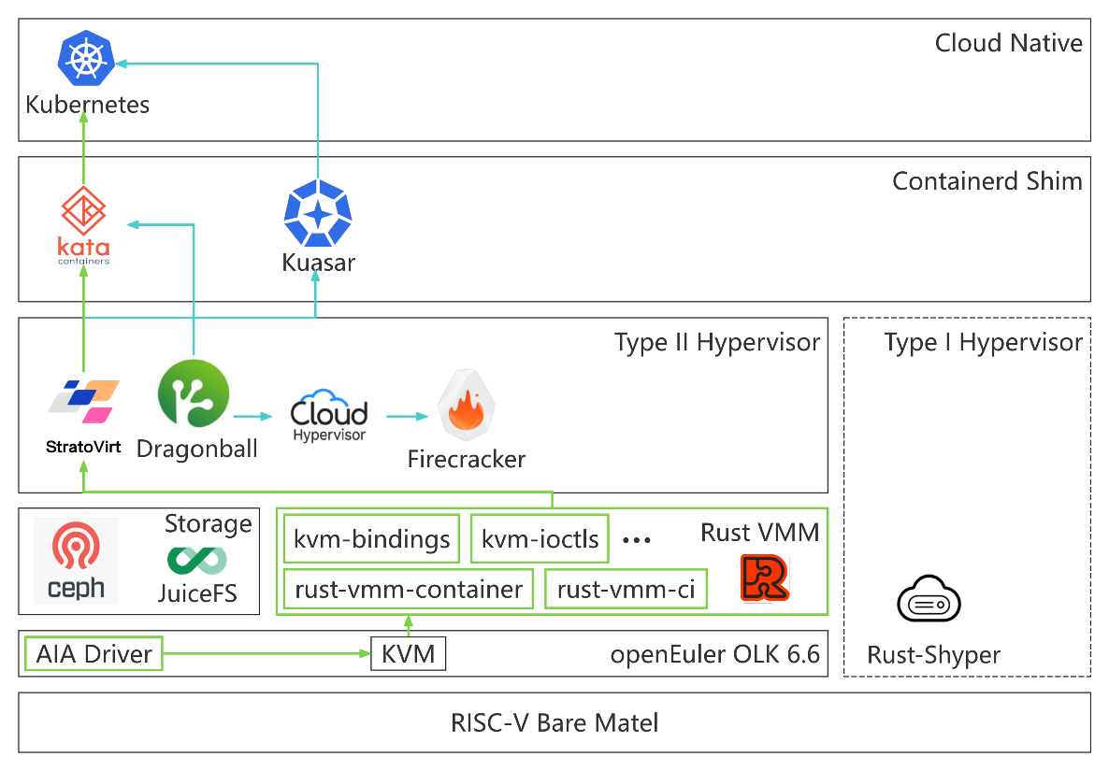






标准演进与生态加速
A. RVAize 标准演进计划 （编译器）
原则：官方版本基于主线 RVA 标准的必选部分指令集
目标：将 openEuler RISC-V 打造成为新标准的 Tier 1 验证平台
方案：基于LLVM 平行宇宙计划，提供基于 RVA 标准演进多套仓库、超前验证基于 V、 H 等最新拓展软件栈
B. RVCI 战略基建计划 （测试观察）

Slide 13

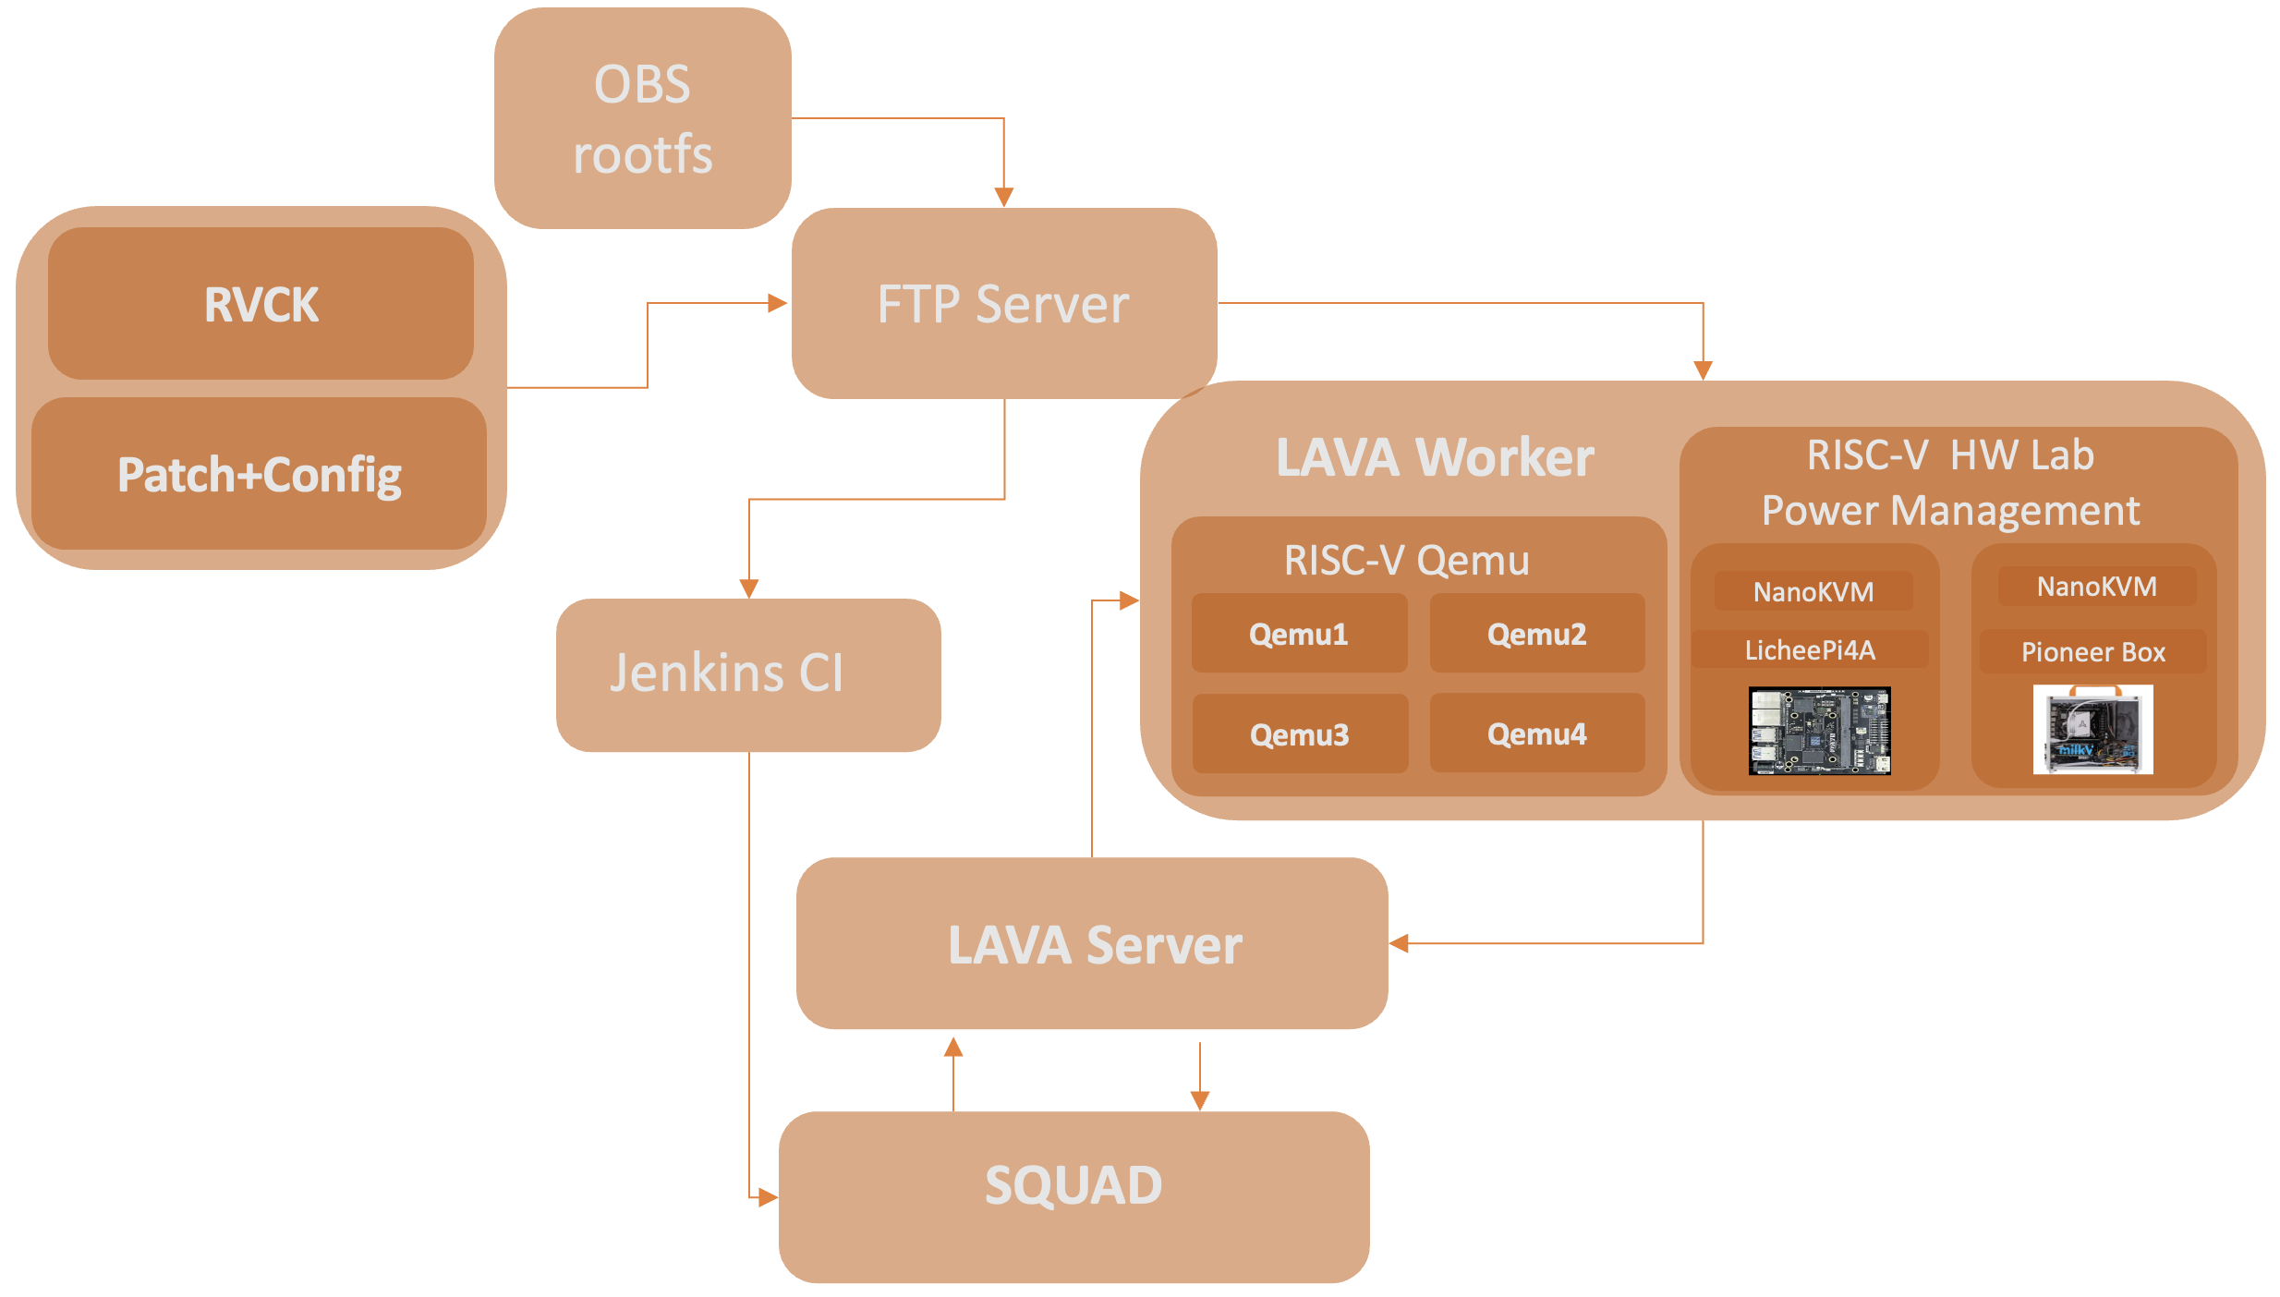







内核同源与测试加强
C. RVCK 内核同源计划（硬件生态与稳定内核）
D. RAVA 测试补全计划 （测试能力）
Application Software
Support
Libs/Middleware
+
OLK 6.6/
Upstream
Kernel: RVCK
Toolchain:
ISA: RISC-V
Support
CPU/SoC/Board
OLK: openEuler Linux Kernel RVCK: RISC-V Common Kernel
https://github.com/RVCK-Project/kernel-6.6

Slide 14
RISC-V SIG 视角的异构计算生态现状

Slide 15
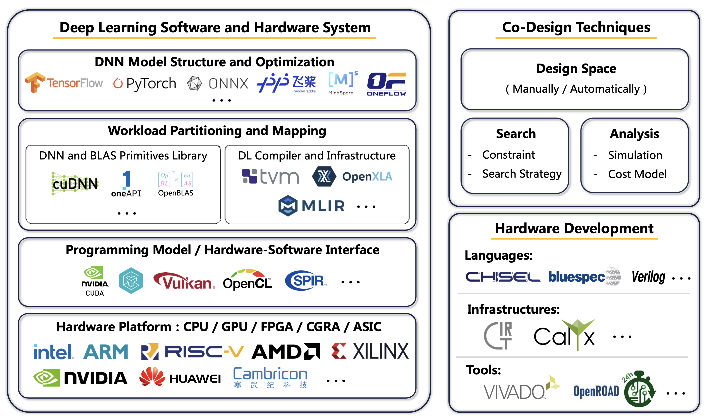
异构计算的生态概览

Slide 16
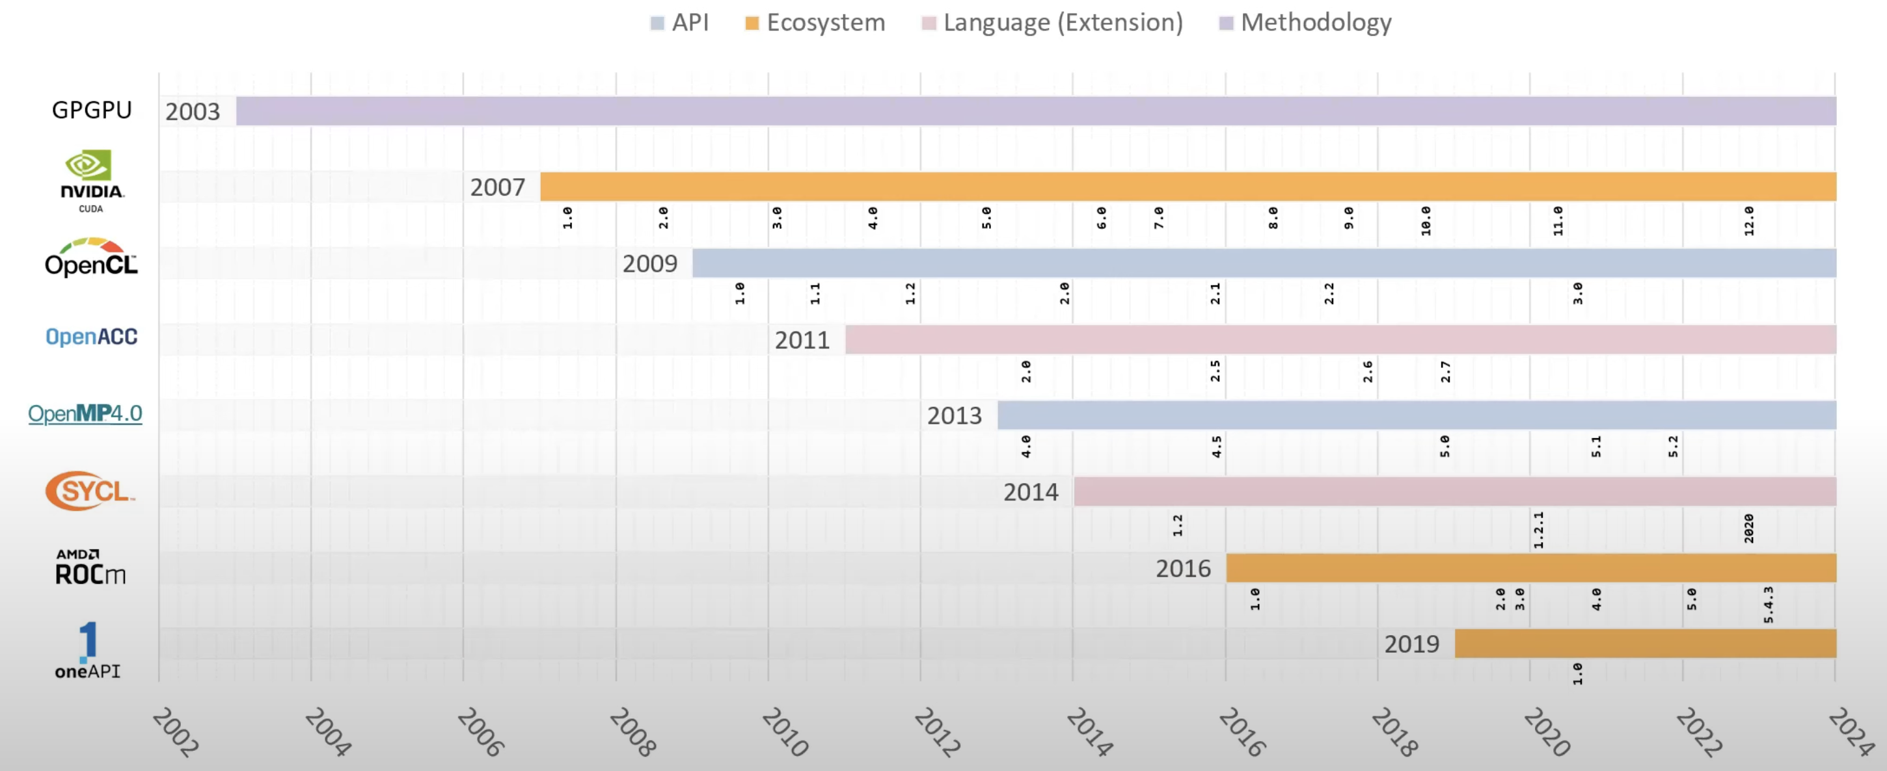
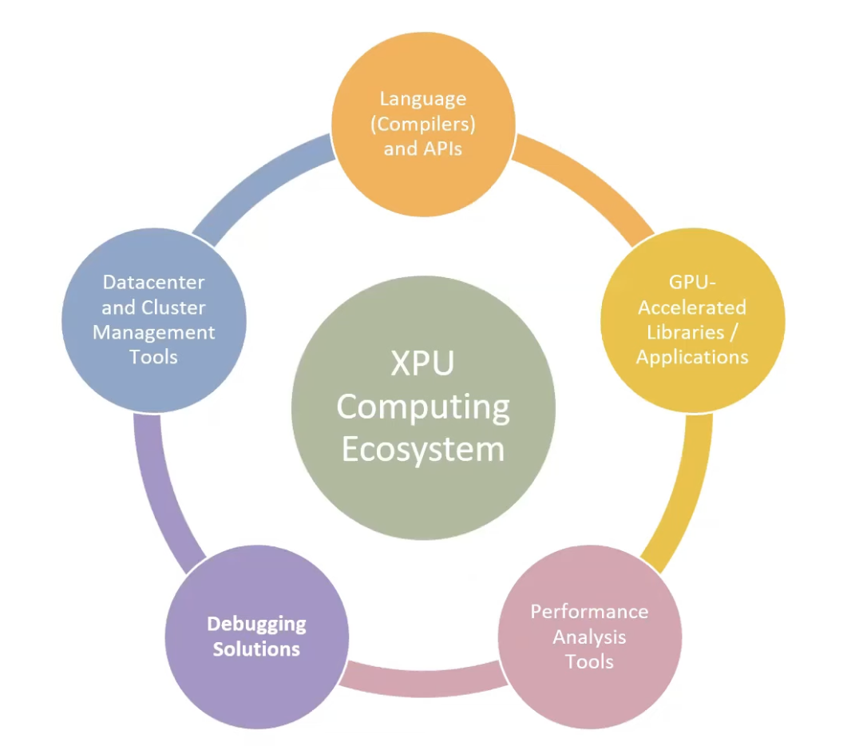
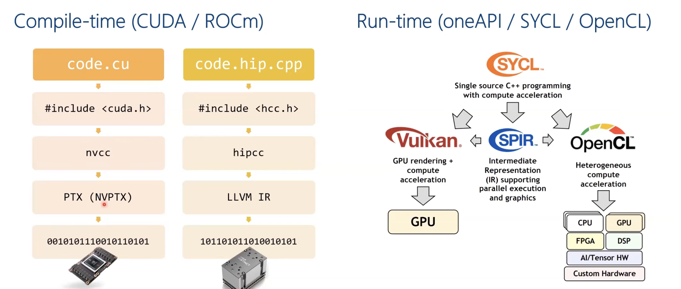
跨架构的开源计算框架正在发展

Slide 17
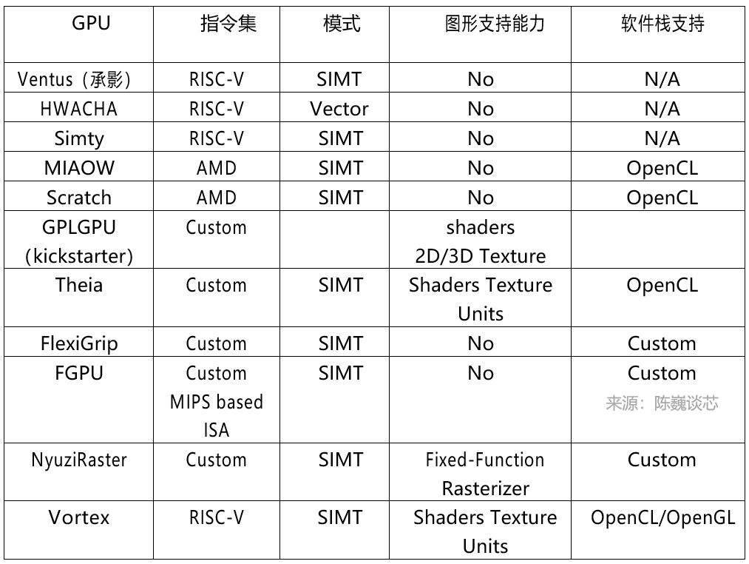
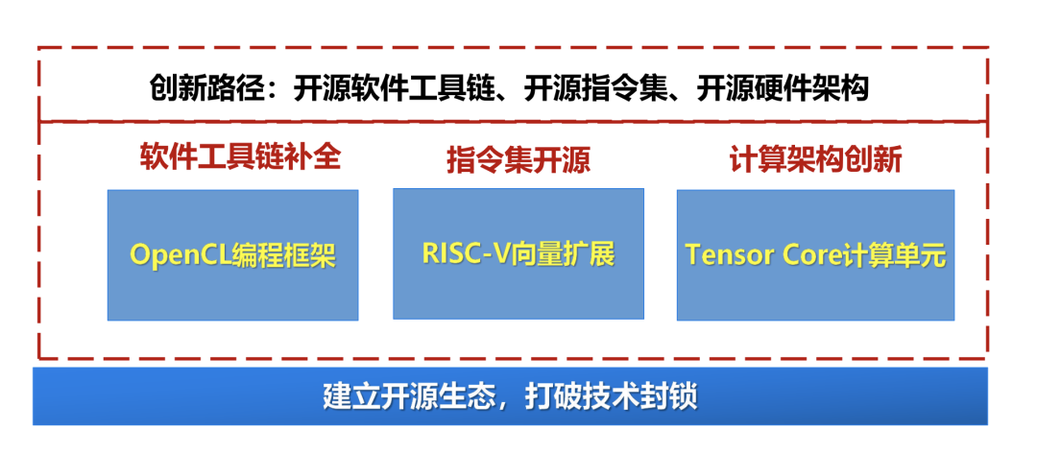
RISC-V 开源异构生态正在飞速发展
“《量化研究方法》中提到了向量处理单元与多线程GPU在SIMD层面上的工作形式十分相似，向量处理器的车道与多线程SIMD的线程是相似的。区别在于通常GPGPU的硬件单元更多，chime（钟鸣）更短，向量处理器通过深度流水线化的访问来隐藏延迟，GPGPU则是通过同时多warp切换来隐藏延迟。因此在向量层面的操作上，RVV足以覆盖住GPGPU中的操作。”
观察：
>> 开源的 RISC-V 系 GPU 基本上都基于 LLVM 工具链完成 GPGPU 编译器的开发，并支持OpenCL开源并行编程框架 <<
来源：付斌｜电子工程世界（ID：EEWorldbbs）

Slide 18
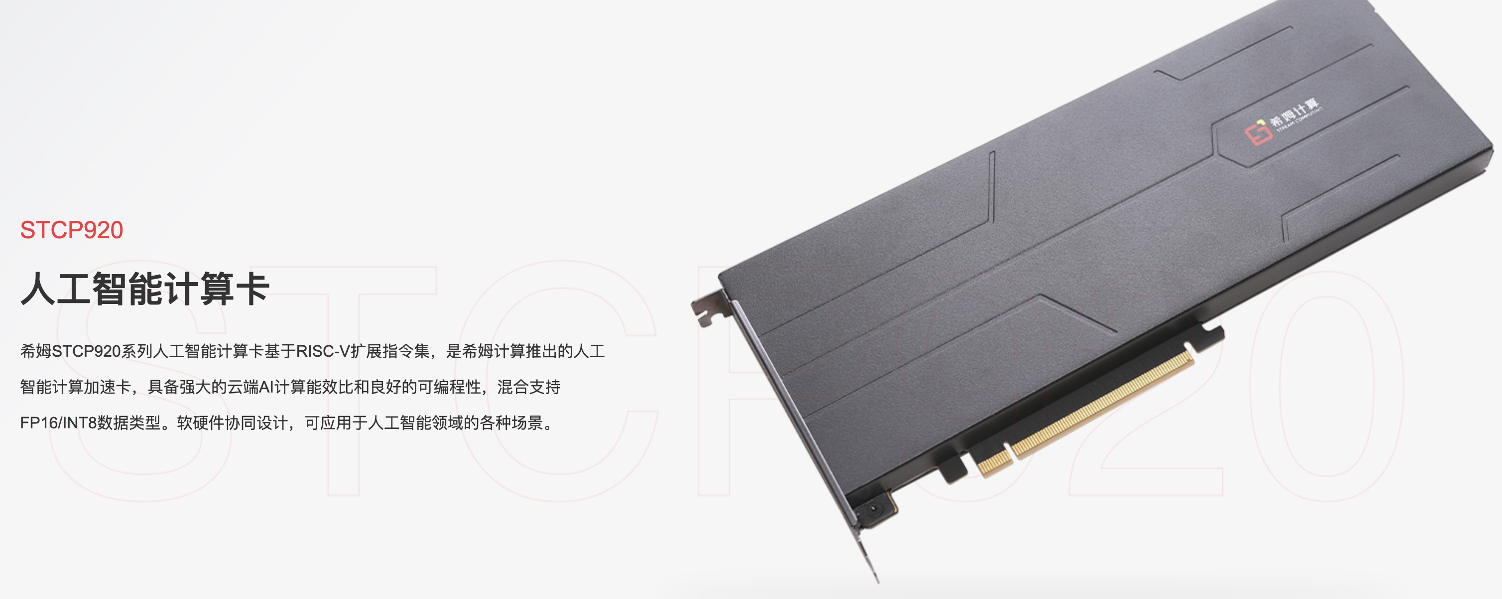
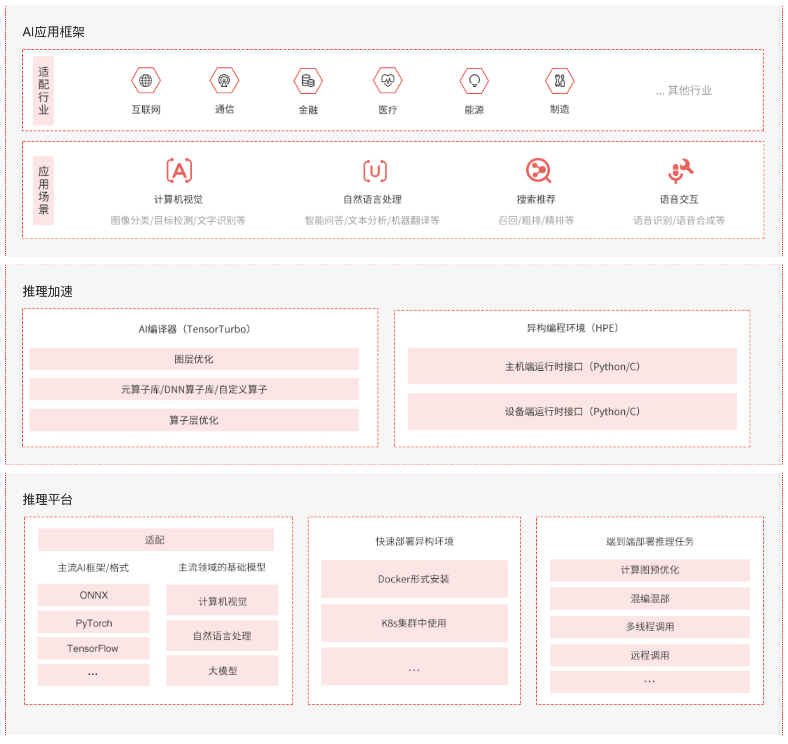

基于 RISC-V 的 NPU 商业化实例

Slide 19
RISC-V SIG 生态发展计划如何助力异构计算

Slide 20
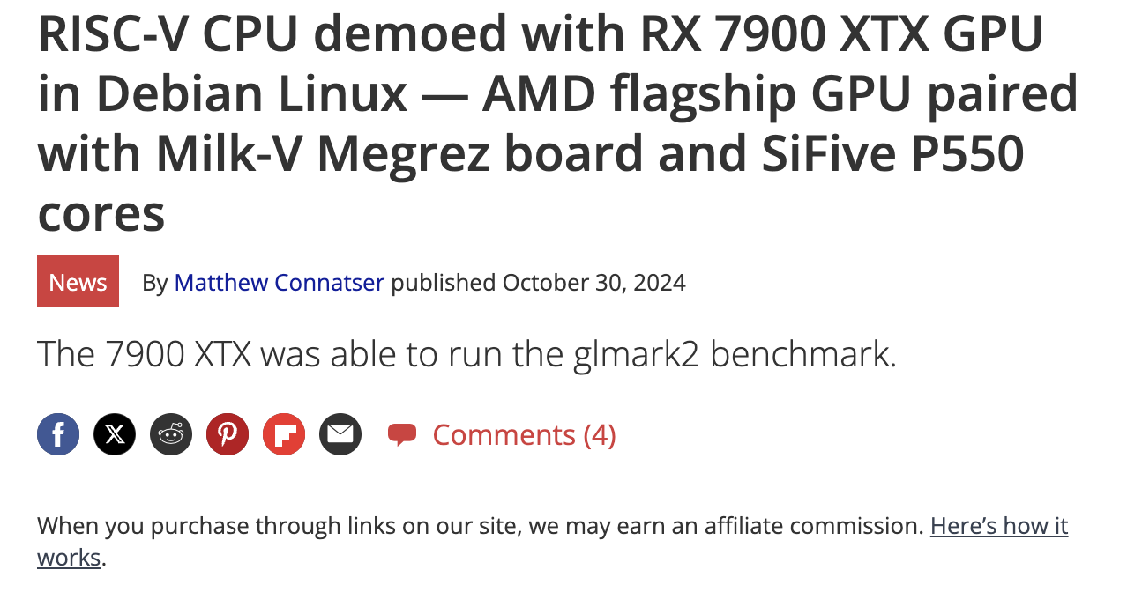
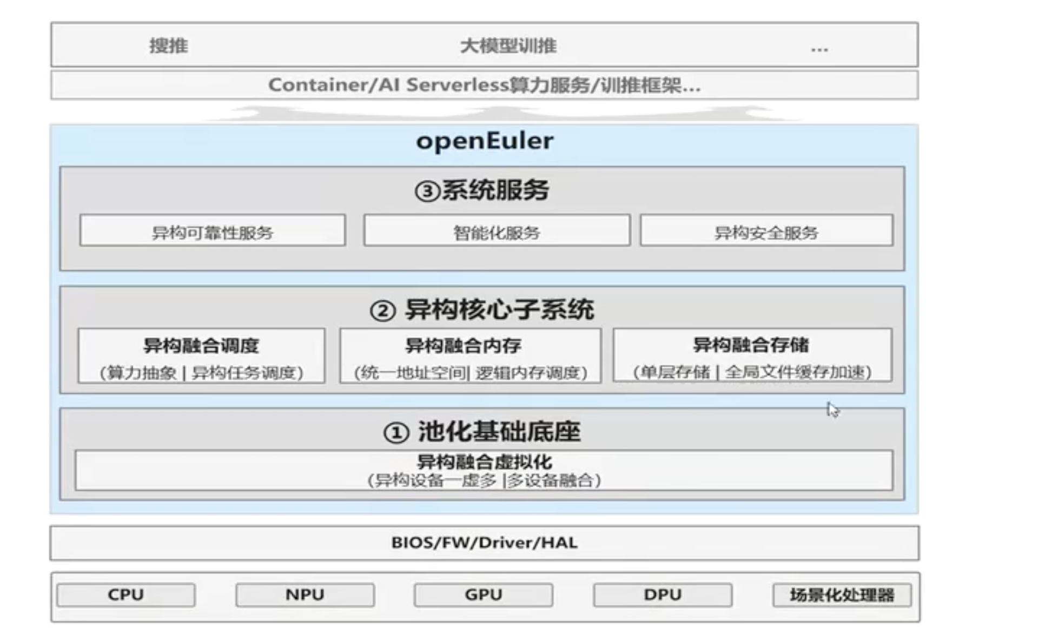
基于异构生态视角的 openEuler RISC-V 生态加速计划
RVAize 标准演进计划
完成 LLVM 生态底座的验证
完善对 V 拓展以及基于 V 拓展的 AI 指令集验证工作，进一步为基于 RISC-V 指令集的异构 GPGPU 的集成优化做好基础
RVCK 内核同源计划
最新的Linux 6.10 新增了RISC-V 内核的浮点支持，将会支持越来越多的高端显卡内核， Backport 6.6 的价值很大
RAVA 硬件测试计划
openEuler 开源异构融合优化框架，RISC-V SIG 将在广泛的 RISC-V 环境对框架进行适配和测试
RISC-V SIG 正在构建对 xPU 驱动的测试方案，欢迎厂商贡献测试套件
RVCI 战略基建计划
为上游的大模型框架提供 基于 RISC-V 环境的异构测试 CI
为 异构编译框架 Buddy Compiler/Triton 提供测试环境和 CI

Slide 21
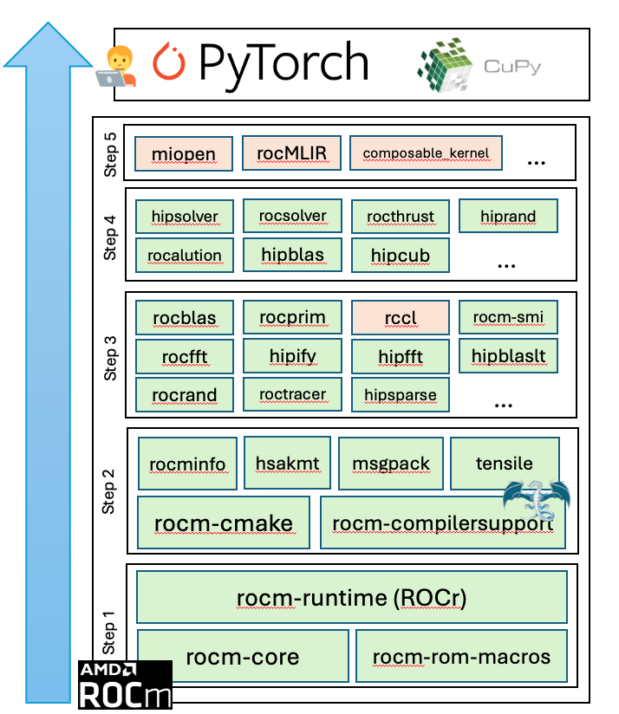
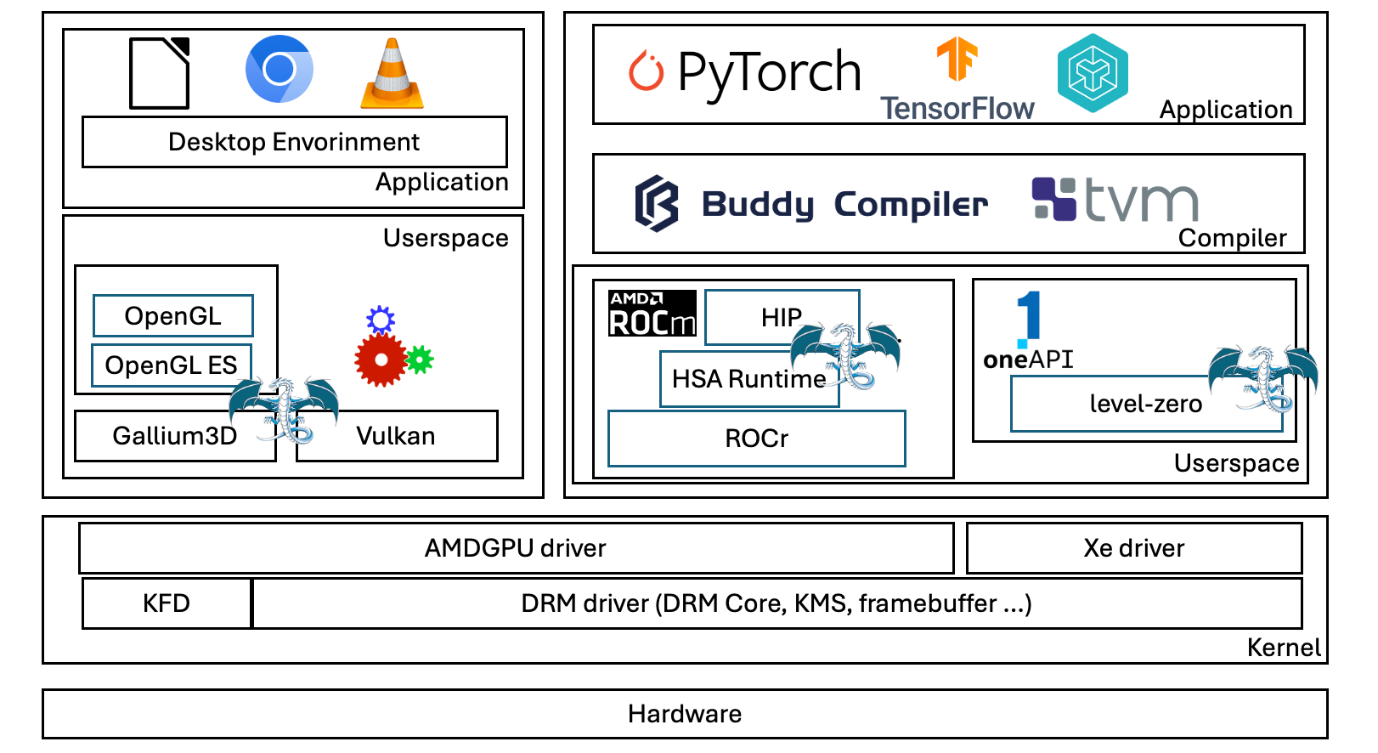
构建 openEuler 的开源异构计算框架 for 2024
ROCm is building by 中科院软件所 && OneAPI is building by Intel

Slide 22
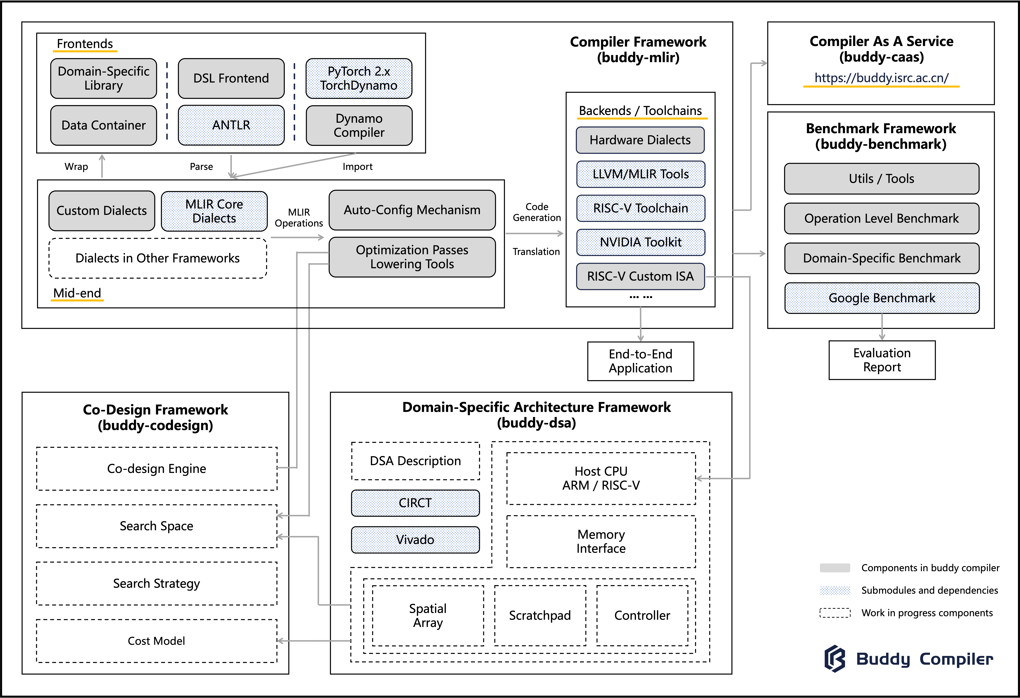
Buddy Compiler：部署端到端的异构编译器框架
降低对特定领域异构优化的开发门槛
成为基于 RISC-V 的异构生态的催化剂

Slide 23
THANKS

